Slide 1
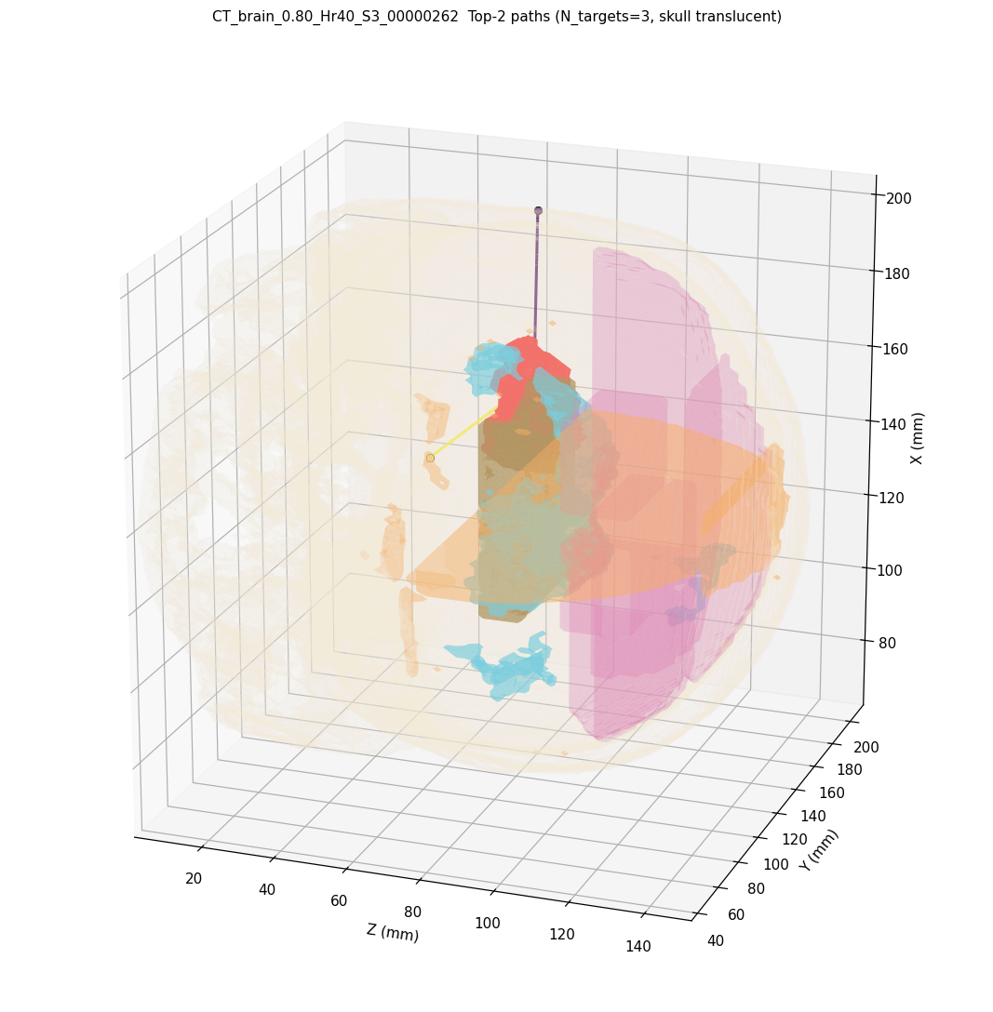
PROJECT REPORT
脑出血 CT 影像分割与
穿刺路径规划流水线
从原始 DICOM 到关键结构分割、风险禁区生成、路径规划与报告输出
2
8
8.37 mL
2
病例数
转换序列
疑似血肿
合法路径
1 个病例检出
汇报重点
• 完整跑通 9 步处理流程
• 产出 NIfTI、mask、overlay、3D 图、路径 JSON 和 PDF 报告
• 当前方法为规则/几何驱动原型，结果需要人工复核
项目定位
代表病例路径规划 3D 视图
这套系统不是“自动看病”，更像影像辅助工具原型：把 CT 数据整理成三维结果，标出疑似结构和禁区，再给人工复核提供候选路径。
Songtt_proj01 · 自动化流水线汇报 · 1

Slide 2
OBJECTIVE
项目目标与最终交付
把 CT 原始数据转化为可检查、可汇报、可追踪的结构化结果
输入
分割
规划
报告
医院导出的 DICOM 切片
包含图像、空间位置和扫描参数
标出颅骨、颅腔、脑组织、血肿
以及脑室等结构
在避开风险禁区的前提下
寻找候选穿刺直线路径
输出 PNG、JSON、TXT 和 PDF
便于复核和汇报
当前项目定位
本次已跑出的结果
• 不是自动诊断系统，也不能替代医生判断；所有医学结论都需要专业人员复核
• 核心价值是把复杂影像流程自动化：统一格式、生成 mask、输出可视化图和报告
• 适合做原型验证、流程演示，以及后续接入更精确算法或医生标注数据的基础
• 2 个病例完成 DICOM 转换、颅骨、脑组织、脑室和各类风险禁区生成
• 1 个病例检出疑似血肿 8.37 mL，并进一步完成穿刺路径规划
• 2 个病例均生成自然语言方案和 PDF 报告，可作为人工检查入口
Songtt_proj01 · 自动化流水线汇报 · 2

Slide 3
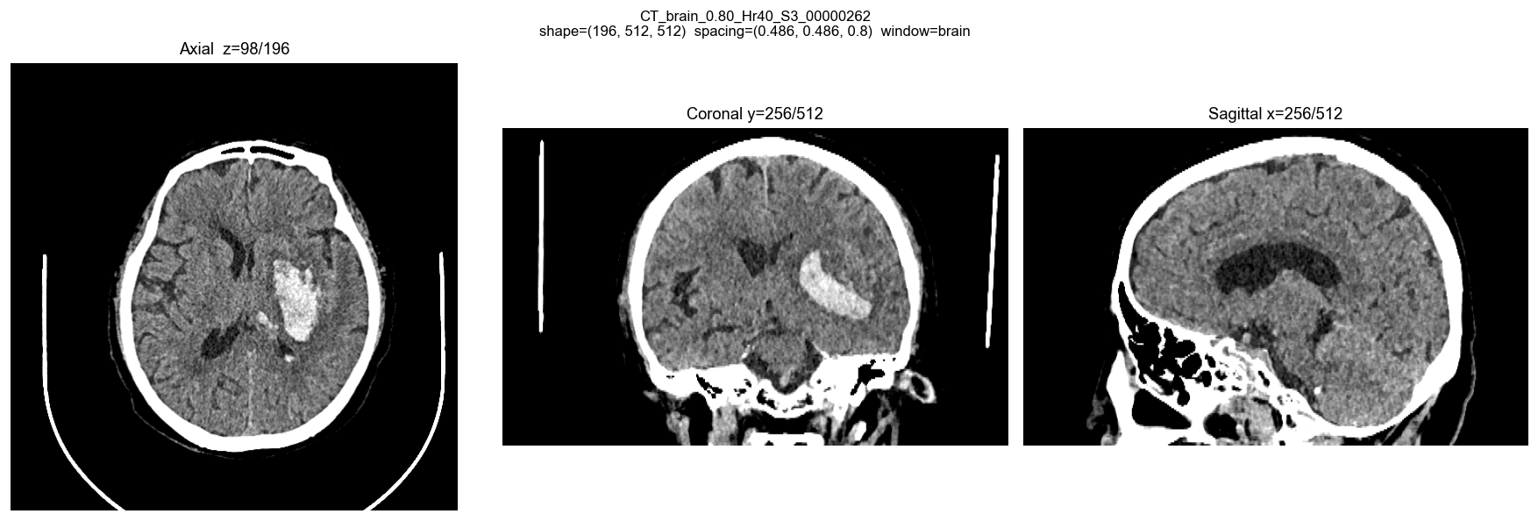
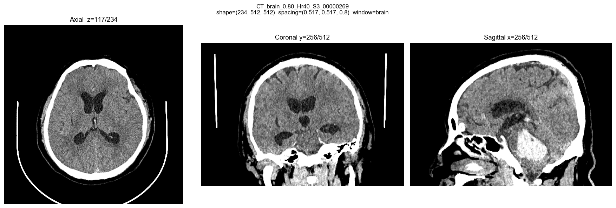
DATA
数据与运行结果概览
本次基于已解压的头颅 CT 数据完成端到端跑通
项目
结果
遍历文件
1003 个
识别 DICOM
1001 个
DICOM series
11 个
成功转换
8 个体数据序列
跳过序列
3 个（定位像/患者方案等）
病例 0099039449 · 薄层软组织 CT 三视图
失败序列
0
病例
颅腔
脑组织
血肿
0099039449
827.24 mL
785.40 mL
8.37 mL
0100297683
1048.32 mL
999.50 mL
0.00 mL
怎么读这页
1001 个 DICOM 文件不是 1001 个病例，而是很多张 CT 切片；程序会把同一组切片拼成三维体数据，再按病例目录输出。
病例 0100297683 · 薄层软组织 CT 三视图
Songtt_proj01 · 自动化流水线汇报 · 3

Slide 4
PIPELINE
全流程总览
9 个步骤串起数据读取、分割、风险建模、路径规划和报告输出
01
02
03
04
05
DICOM 转 NIfTI
颅骨分割
脑/血肿分割
脑室分割
血管风险禁区
06
07
08
09
脑干近似
功能区近似
路径规划
报告生成
汇报时的一句话解释
• 先把 CT 切片拼成三维体数据；再用 HU 亮度、形态学和几何规则生成结构 mask；最后把脑室、血管风险、脑干和功能区当作避让约束，筛出候选穿刺路径。
Songtt_proj01 · 自动化流水线汇报 · 4

Slide 5
STEP 1
步骤 1 · DICOM 转 NIfTI
目的：把医院导出的原始 CT 切片整理成后续算法可处理的三维体数据
做了什么
• 递归扫描原始 DICOM 目录
• 按 SeriesInstanceUID 自动分组
• 跳过定位像、剂量报告、切片数过少的序列
• 写出 .nii.gz 三维影像和三视图预览
指标
结果
识别 DICOM
1001 个
获得 series
11 个
转换成功
8 个
失败
0 个
主用序列
0.80mm Hr40 / Hr60
转换后生成的 NIfTI 三视图预览
白话解释
DICOM 可以理解成“一摞带坐标的 CT 小切片”；NIfTI 就是把这些切片按真实空间位置叠起来后的三维脑部 CT，后续分割都基于它。
Songtt_proj01 · 自动化流水线汇报 · 5

Slide 6
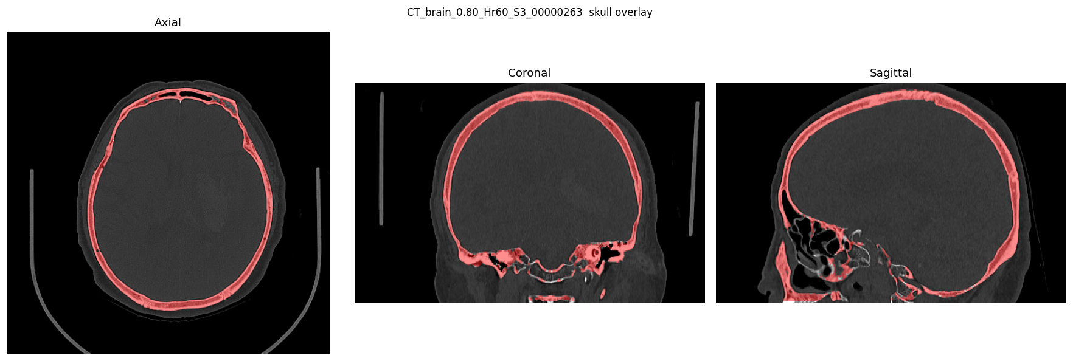
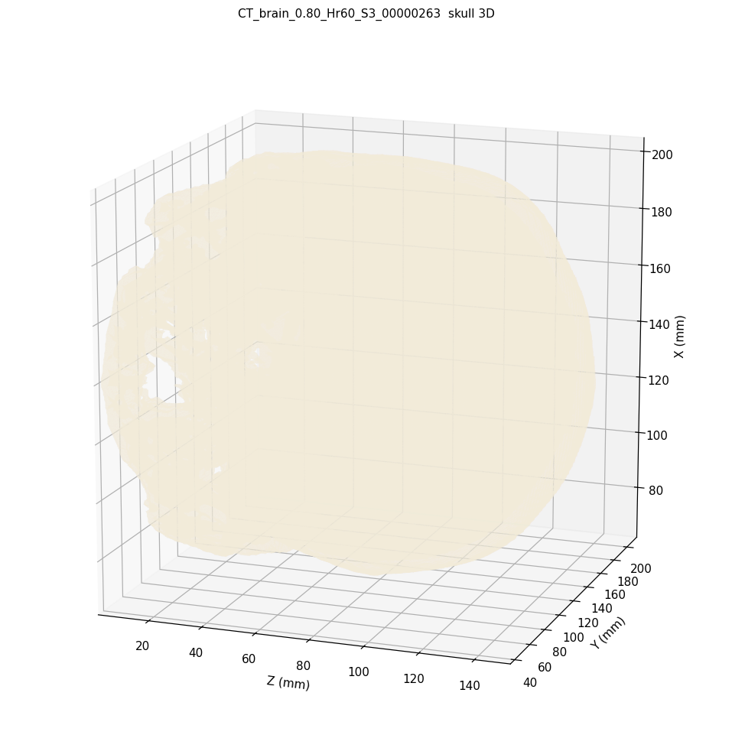
STEP 2
步骤 2 · 颅骨分割
目的：先找到头骨外壳，为颅腔提取和入颅点采样打基础
颅骨 overlay：白/红色区域为骨结构
方法
病例
颅骨体积
• 骨 HU 阈值筛选
• 开闭运算清理噪声
• 3D 最大连通域保留主颅骨
0099039449
402.10 cm³
0100297683
484.34 cm³
为什么先找骨头
颅骨 3D 表面渲染
头骨像一个外壳。找到外壳后，程序才能推断里面的颅腔范围，也才能从头骨表面挑选可能的入颅点。
Songtt_proj01 · 自动化流水线汇报 · 6

Slide 7
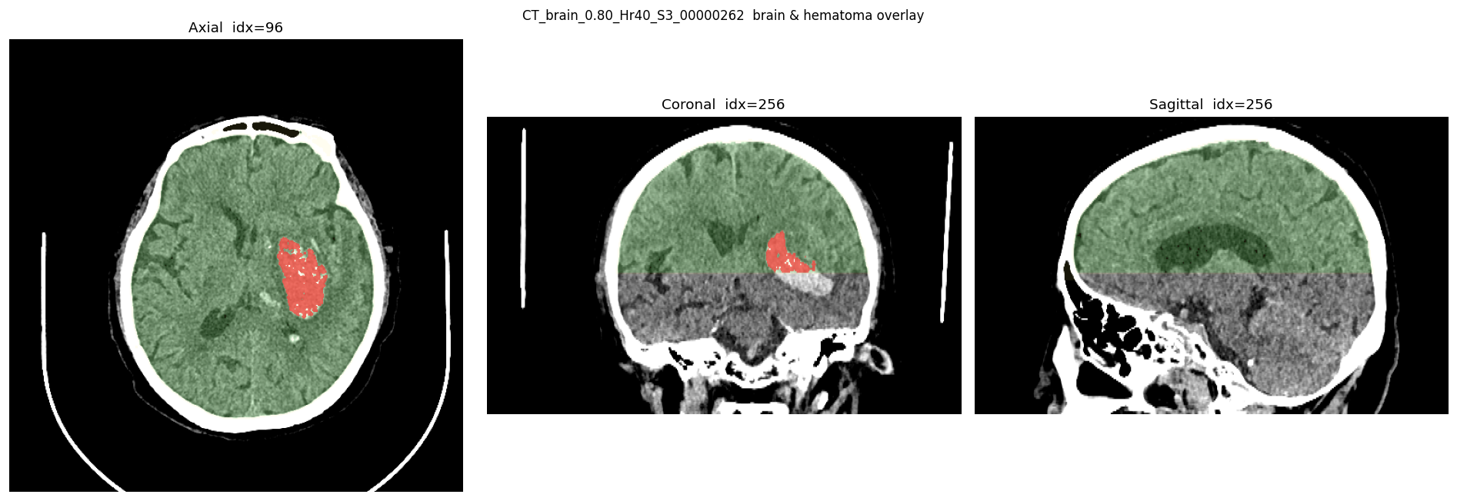
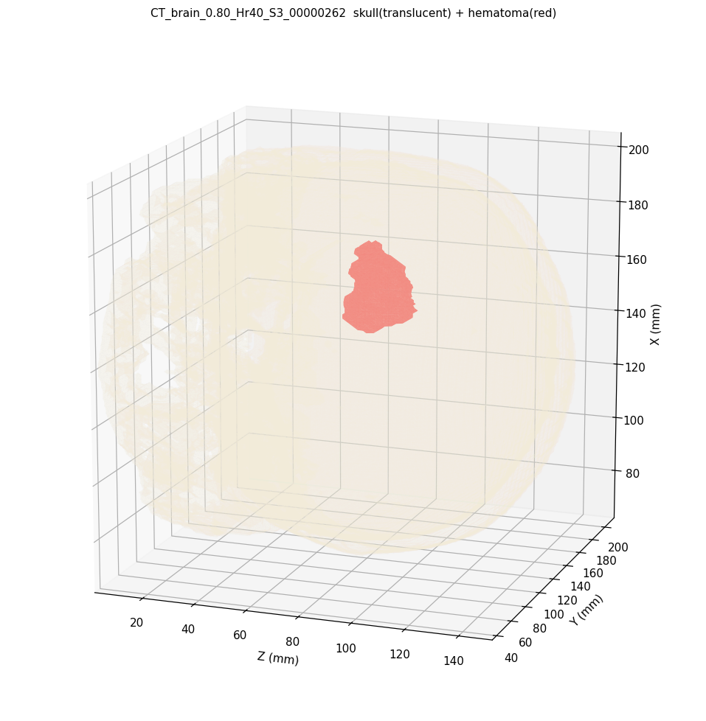
STEP 3
步骤 3 · 颅腔、脑组织、血肿粗分割
目的：定位脑内空间，并筛出疑似出血区域
脑/血肿 overlay：红色为疑似血肿
处理逻辑
病例
颅腔
脑组织
血肿
• 由颅骨填洞得到颅腔
• HU 0-80 提取脑组织区域
• HU 45-80 + 几何过滤筛血肿
0099039449
827.24
785.40
8.37
0100297683
1048.32
999.50
0.00
单位：mL；血肿为粗分割结果，需要人工复核。
颅骨半透明 + 血肿 3D
白话逻辑
先由头骨“填洞”得到脑袋内部空间，再在里面找脑组织；血肿通常比普通脑组织更亮，所以用 HU 45-80 粗筛，再过滤太小、太靠骨头或形状太散的误判。
Songtt_proj01 · 自动化流水线汇报 · 7

Slide 8
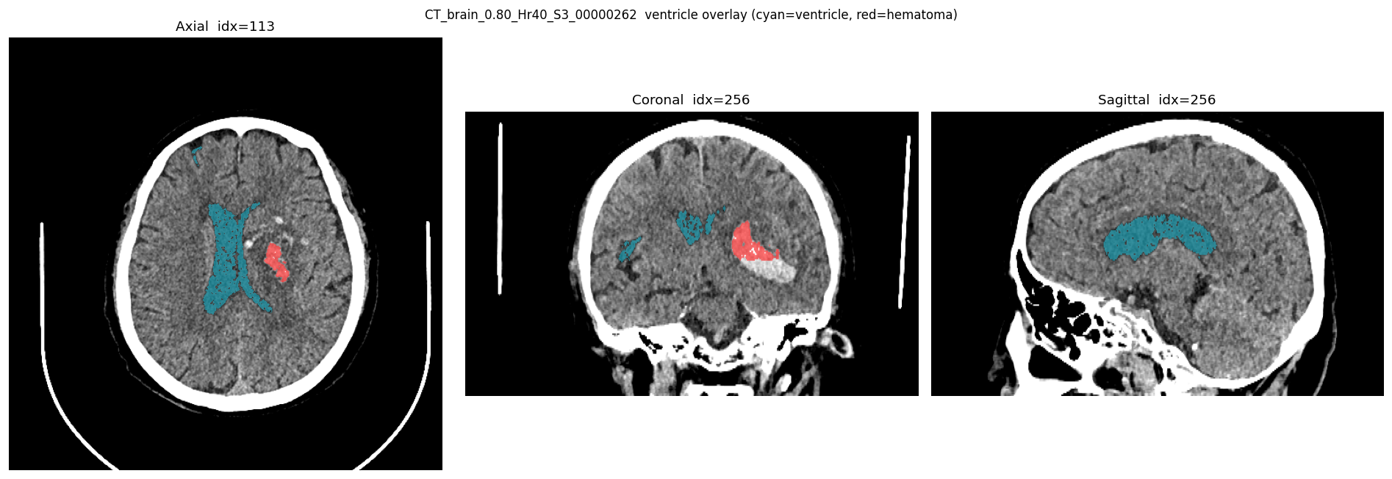
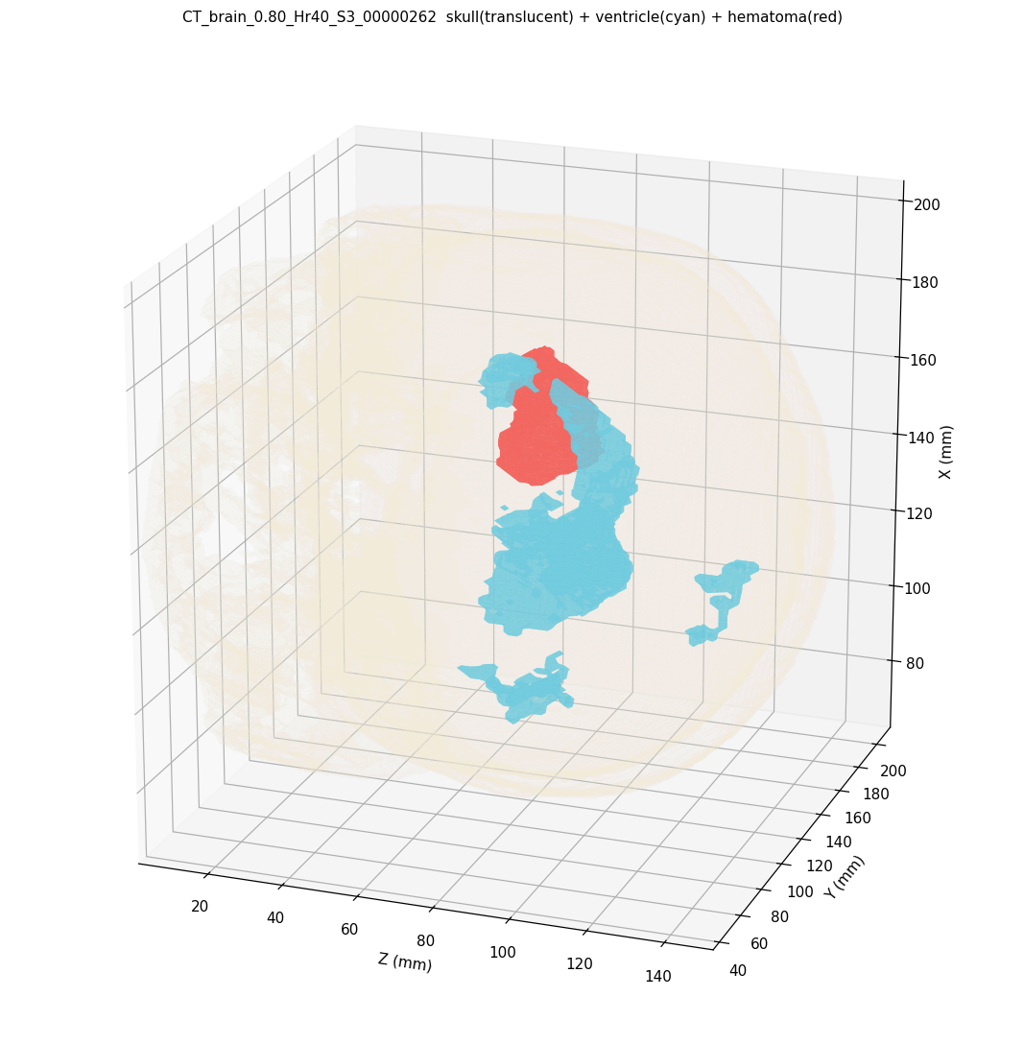
STEP 4
步骤 4 · 脑室分割
目的：找出脑室区域，作为路径规划时需要避开的结构
青色区域为脑室候选
方法
病例
脑室体积
连通域
• 颅腔内筛选 CSF HU 范围
• 剔除贴近颅骨的脑沟/蛛网膜下腔
• 保留较大的连通域作为脑室
0099039449
19.09 mL
5
0100297683
40.29 mL
4
颅骨 + 脑室 + 血肿 3D
为什么要避开脑室
脑室可以理解为脑内装脑脊液的空腔。路径规划时如果穿过脑室，通常会增加风险或不符合预期，所以把它作为禁区之一。
Songtt_proj01 · 自动化流水线汇报 · 8

Slide 9
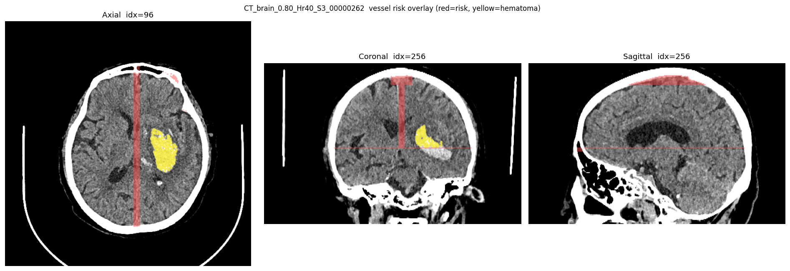
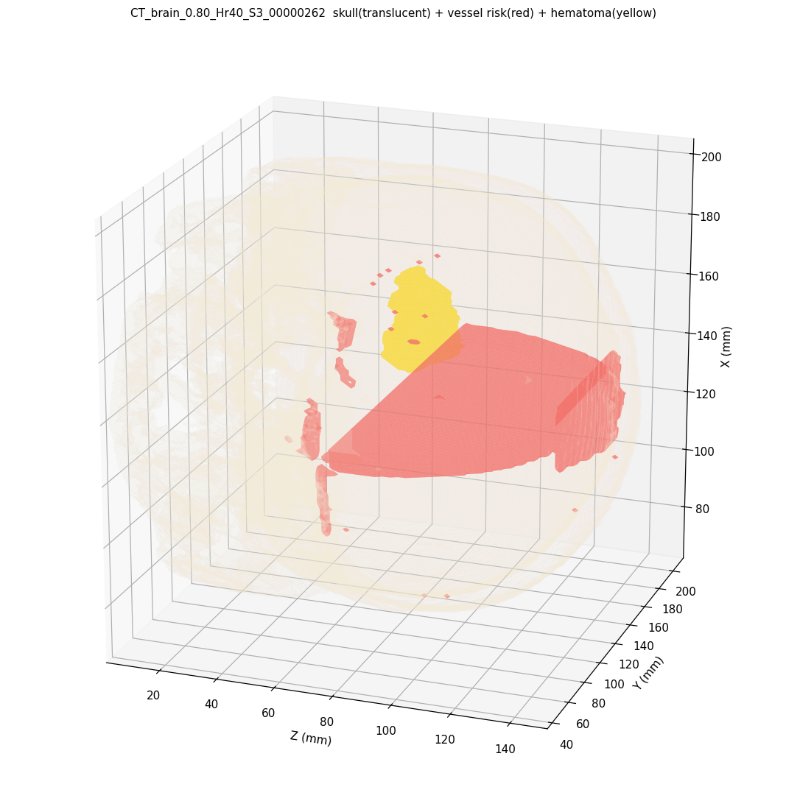
STEP 5
步骤 5 · 血管风险禁区
目的：在平扫 CT 无法精确分割血管时，生成保守避让区
红/橙色风险区用于路径避让
关键说明
病例
风险区体积
• 这一步不是精确血管分割
• 平扫 CT 难以看到未钙化血管
• 用高密度结构 + 解剖先验生成风险区
0099039449
77.76 mL
0100297683
213.37 mL
后续接入 CTA/MRA 后应替换为真实血管分割。
风险区 3D 展示
重要边界
普通平扫 CT 看不清很多血管，所以这里不是“真实血管图”，而是根据高密度结构和常见解剖位置画出的保守避让区。
Songtt_proj01 · 自动化流水线汇报 · 9

Slide 10
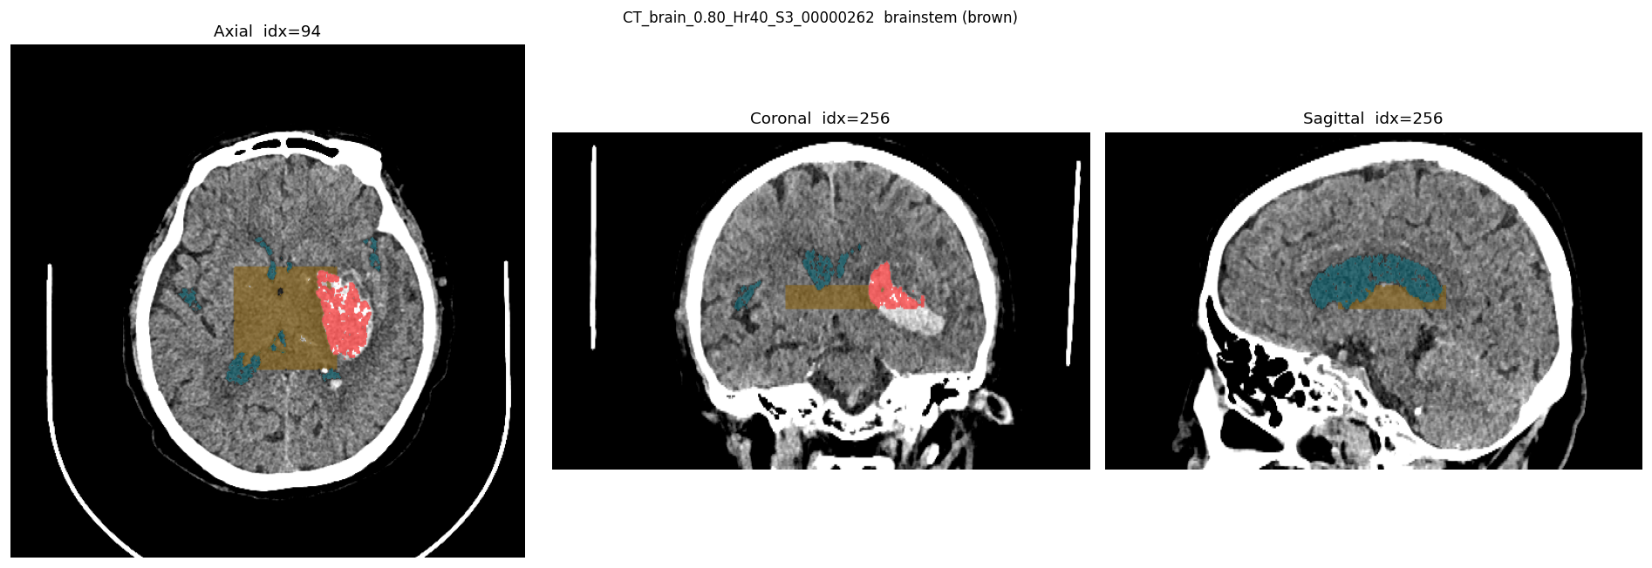
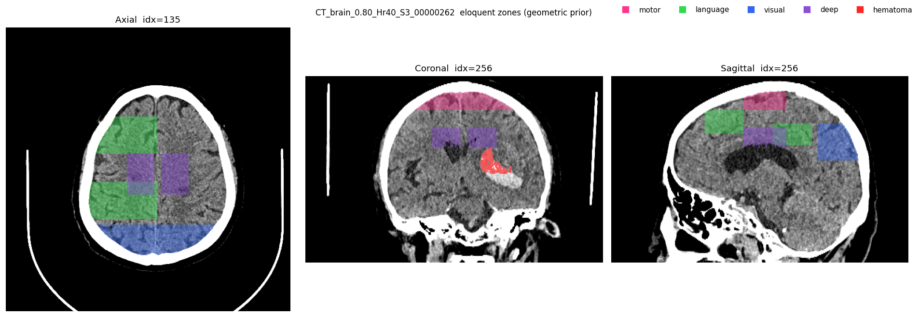
STEP 6-7
步骤 6-7 · 脑干与功能区近似禁区
目的：把高风险结构纳入路径规划约束，但当前是几何近似
脑干近似禁区 overlay
功能区近似禁区 overlay
脑干近似
功能区近似
病例
脑干
功能区
• 基于颅腔下部、中线附近位置
• 结合 HU 约束和最大连通域
• 用于路径规划避让，不是精确脑干边界
• 按颅腔归一化坐标画经验区域
• 覆盖运动、语言、视觉和深部核团
• 真实功能区需要 MRI/fMRI 或图谱配准
0099039449
20.89
185.52
0100297683
36.70
204.56
单位：mL
为什么叫“近似禁区”
平扫 CT 对脑干边界和功能区定位能力有限。脚本只是按颅腔位置和经验比例画出需要尽量避开的区域，真实定位需要 MRI、fMRI 或图谱配准。
Songtt_proj01 · 自动化流水线汇报 · 10

Slide 11
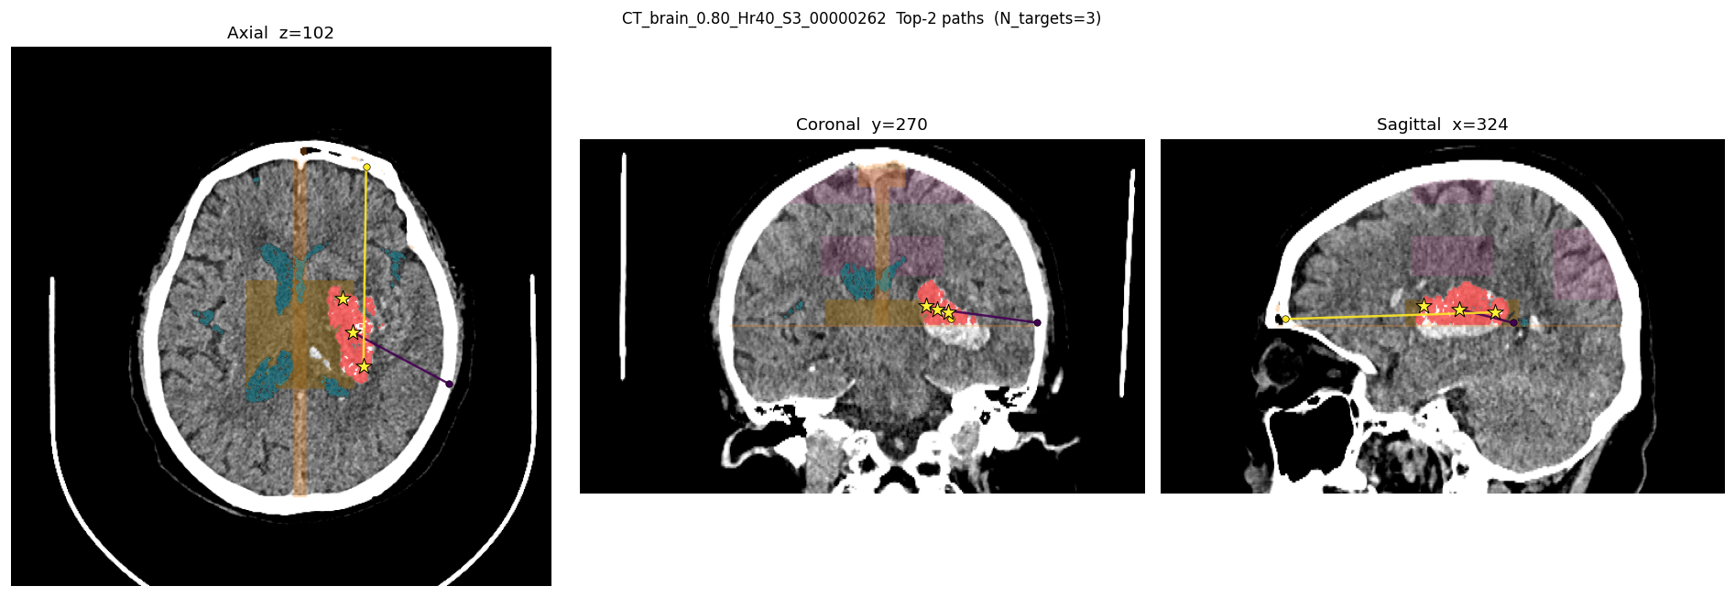
STEP 8
步骤 8 · 穿刺路径规划
目的：在避开禁区的前提下，从颅骨外表面找到到达血肿的候选直线路径
路径 overlay：线条为候选路径，黄星为目标点
路径评估规则
路径
目标
长度
角度
• 入颅点来自颅骨外表面采样
• 目标点沿血肿 PCA 长轴采样
• 路径主体不得穿过脑室、血管风险、脑干等禁区
Top-1
质心
50.6 mm
18.1°
Top-2
远端 A
92.4 mm
75.1°
候选入颅点 1500 个，最终合法路径 2 条；另一病例因血肿 mask 为空自动跳过。
筛选方式
路径规划 3D
程序把每个入颅点和目标点连成直线，然后沿线检查：骨头是否太厚、是否二次碰骨、是否穿过脑室/血管风险/脑干/功能区。违反任一规则就丢弃。
Songtt_proj01 · 自动化流水线汇报 · 11

Slide 12
STEP 9
步骤 9 · 自然语言方案与 PDF 报告
目的：把分割图、统计结果和路径规划结果整理成可交付材料
自动生成文件
• 每个病例生成 plan.txt
• 每个病例生成 report.pdf
• PDF 包含封面、方案、路径图和各分割页
推荐路径摘要（病例 0099039449）
报告中的路径主页图
入颅点 LPS: (77.57, -143.12, -513.71) mm
目标点 LPS: (33.24, -166.86, -507.71) mm
进针长度: 50.6 mm 入颅角度: 18.1°
报告价值
• 把零散输出统一到医生/评审容易浏览的格式
• 保留 JSON 结构化结果，方便后续程序复核
• 适合作为阶段性汇报和人工检查入口
病例
plan.txt
report.pdf
0099039449
已生成
已生成
0100297683
已生成
已生成
文件怎么用
.nii.gz 给软件继续分析，.png 给人快速看效果，.json 保存体积坐标和路径评分，.txt/.pdf 方便汇报和归档。
Songtt_proj01 · 自动化流水线汇报 · 12

Slide 13
NEXT
局限性与下一步计划
当前系统已经跑通流程，但距离临床可用还需要数据、模型和验证体系
医学边界
算法边界
平扫 CT 无法精确显示血管、功能区和脑干边界；这些模块目前是保守近似。
血肿依赖 HU 阈值和形态学规则，可能漏检或误检，需要人工复核。
规划边界
工程边界
路径仅评估直线和 mask 碰撞，未纳入骨缝、皮肤肌肉、器械、真实血管变异。
当前为脚本流水线，后续应封装一键运行、日志、质控和可视化交互。
建议推进顺序
• 人工复核当前 2 例 overlay 和 3D 图 → 接入更多病例与医生标注 → 用真实 CTA/MRI 或训练模型替换近似模块 → 增加 3D Slicer 复核流程 → 建立 Dice、误检率、路径碰撞率等定量指标
Songtt_proj01 · 自动化流水线汇报 · 13

